Slide 1
2-ая Международная научно-техническую конференция Современная психофизиология. Технология виброизображения (Vibraimage).
АНАЛИЗ ПЕРИОДА МОЗГОВОЙ АКТИВНОСТИ ПРИ РАЗЛИЧНЫХ ВИДАХ ДЕЯТЕЛЬНОСТИ ТЕХНОЛОГИЕЙ ВИБРОИЗОБРАЖЕНИЯ
В.А. Минкин,
А.Н. Качалин
Notes:
Здравствуйте уважаемые коллеги. В данном докладе я расскажу о том, как меняется период мозговой активности в низкочастотном диапазоне (0.01-0.04 Гц) при различных видах умственной деятельности и соответственно при различной нагрузке на мозг.

Slide 2
Факты о мозге:
1. Мозг состоит из множества отделов. Как правило, каждый отдел выполняет собственную функцию. (Michio Kaku. (2014) The Future of the Mind: The Scientific Quest to Understand, Enhance, and Empower the Mind. Chapter “Evolving of the brain” p24-25.)
2.Энерго-потребление порядка 20 W в час – это порядка 20% от общего энергопотребления организма. (Daniel Drubach. The Brain Explained). 3. Вычислительная мощность – является предметом дискуссий. 4. Объём памяти – является предметом дискуссий. 5. В мозгу 84,6 ±9,8 миллиардов нейронов. (Azevedo, F.; et al. (April 10, 2009). "Equal numbers of neuronal and nonneuronal cells make the human brain an isometrically scaled-up primate brain". The Journal of Comparative Neurology. 513 (5): 532–541.)
6. В процессе обучения происходит прокладка новых нейронных связей (Fu, M., Yu, X., Lu, J., & Zuo, Y. (2012). Repetitive motor learning induces coordinated formation of clustered dendritic spines in vivo. Nature, 483(7387), 92.) и даже нейрогенез – процесс появления новых нейронов, который идёт всю жизнь (Ernst, A., Alkass, K., Bernard, S., Salehpour, M., Perl, S., Tisdale, J., ... & Frisén, J. (2014). Neurogenesis in the striatum of the adult human brain. Cell, 156(5), 1072-1083)
Notes:
Мозг это сложный орган, центральной нервной системы. Современные исследования мозга строятся в основном на технологиях МРТ, ПЭТ, ЭЭГ и других. До сих пор в работе мозга много не исследованного. К примеру, Рэндал Монро, в книге «А что если …» пишет о том, что измеряя способность мозга к вычислениям на бумаге, получается, что производительность мозга только 10 000 операций в секунду. Если же симулировать работу нейронов головного мозга с помощью компьютера, то уже получается, что мозг способен на 50 млрд. операций в секунду.
Сам мозг состоит из множества отделов. К примеру, рептильное ядро, часть мозга, строением схожая с мозгом рептилий, отвечает за базовые функции, такие как терморегуляция, поддержка пульса, дыхания и т. д. За высшие когнитивные способности (такие как осознанное мышление) отвечает неокортекс — новая кора. Новая кора покрывает весь мозг, имеет толщину 2-4 мм.
В совокупности, в головном мозге почти 100 млрд нейронов образующих нейросеть. Новые нейроны генерируются всю жизнь, а в процессе обучения человека навыкам — прокладывают новые нейронные связи. При этом, одному нейрону в процессе обучения совершенно необязательно расти синапс до другого. Достаточно найти кратчайшую сеть и «посодействовать» её утолщению. Несмотря на то, что мозг крайне сложный орган, мы сделали попытку косвенно измерить особенности его работы технологией виброизображения.

Slide 3
Объект исследования:
1. Мужчина, 29 лет (на момент исследования). 2. Программист, инженер, шахматист. 3. Рост 179 см, вес – 76 кг.
Notes:
Конечно данные исследования на основании одного человека требуют дополнительного подтверждения. Но в контексте того, что организмы любого представителя вида homo sapiens работают весьма схожим образом, можно ожидать, что при повторении эксперимента на другой человеческой особи не будет критических различий.

Slide 4
Суть эксперимента:
Параметр | Значение | Комментарий
Время одного замера | 380 сек | Время должно содержать, как минимум 6 полных периодов.
Количество замеров | 21 – шахматы, 38 – программирование, 78 – работа с документацией. | Необходима репрезентативность выборки
Время работы | с 11:00 до 18:00 | специфика программиста.
Разрешение камеры | 640x480 | Больше обработать не тянет железо.
Частота кадров | 30 Гц | При меньшей ухудшается расчёт параметров.
Программное обеспечение | VibraMed10 | Последняя версии
Обработка результатов | VibraStat | Обработка быстрым преобразованием Фурье (fft)
Основные параметры эксперимента
Notes:
Эксперимент проходил за одним и тем же рабочим местом, за одним и тем же оборудованием. Я работал за компьютером, а камера смотрела мне в лицо. Программа VibraMed10 обрабатывала кадры и фиксировала изменения моего психофизиологического состояния. Я занимался тремя разными видами деятельности. Это программирование, шахматы и работа с документами по фотоприбору. За четыре дня данные были собраны и программа VibraStat их обработала быстрым преобразованием Фурье.

Slide 5
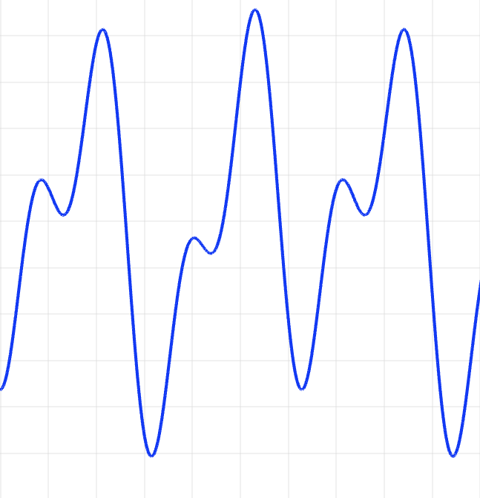
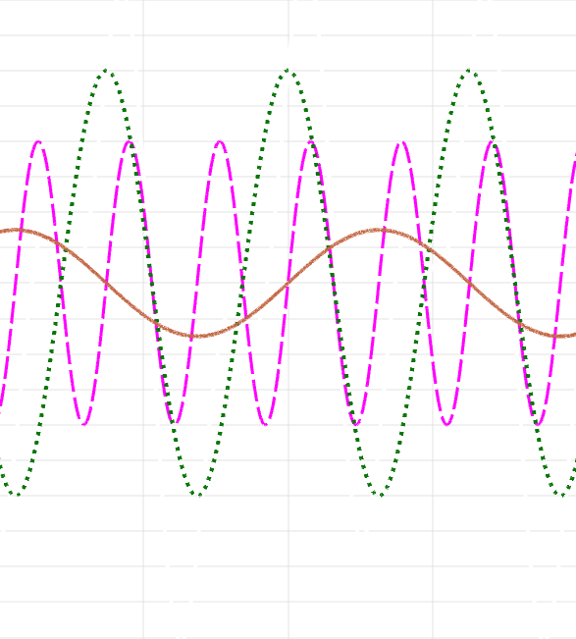
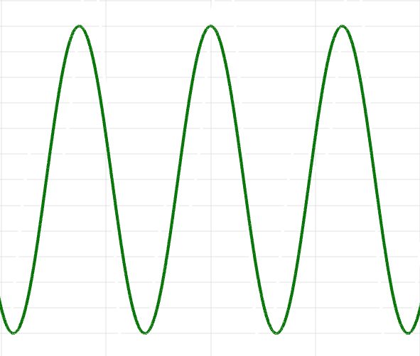
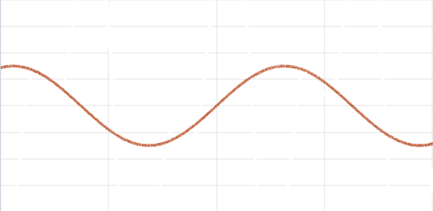
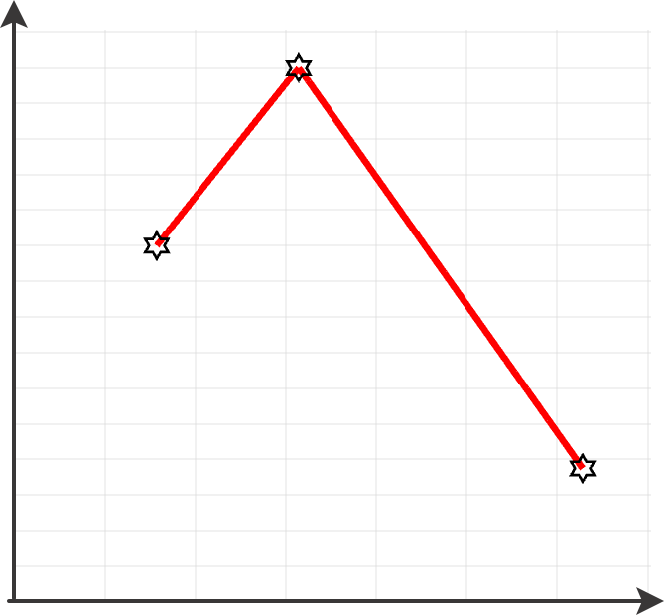
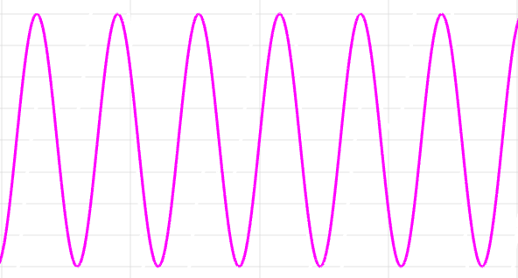
Преобразование Фурье:
f(t)
t(c)
Исходная функция ПФС
Разложение на пери- одические функции
A
T(c)
Итоговая спектрограмма по трём точкам.
Notes:
Обработка Фурье — является разложением некоторой исходной функции изменения психо-физиологического состояния на синусоидальные функции. В результате разложения мы получаем некоторое количество периодических функций. Каждая из них имеет уникальную амплитуду и период. Далее, по точкам строится спектрограмма – одна периодическая функция соответствует одной точке, абсциссой точки будет период, а ординатой – амплитуда.

Slide 6
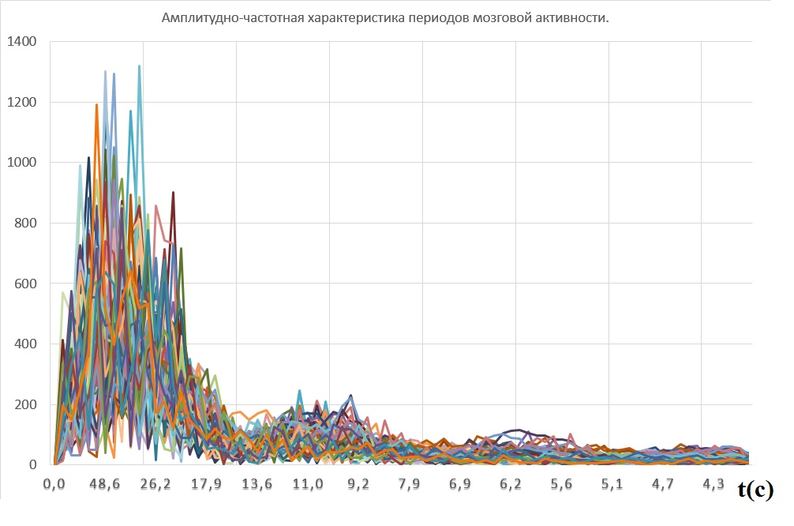
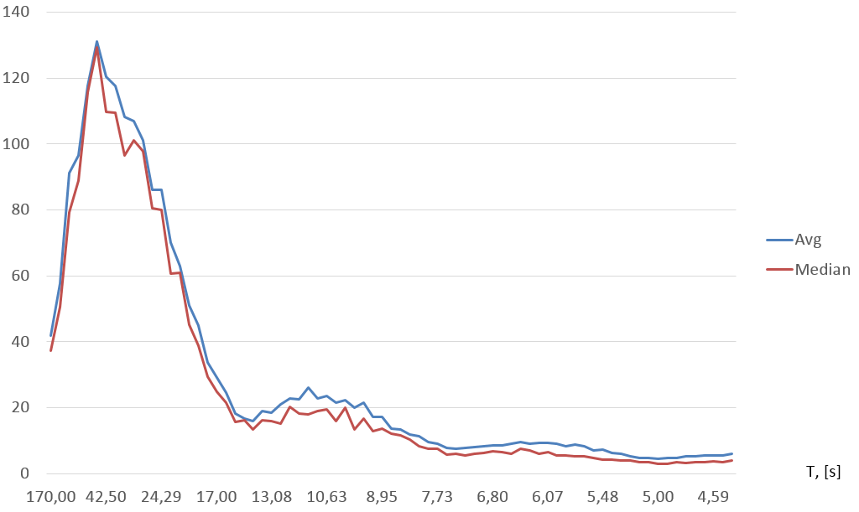
Получение итоговой спектрограммы Фурье
t(c)
t(c)
Массив спектрограмм в ходе занятия одним видом деятельности.
Две результирующие спектрограммы по среднему и медианному значениям.
Notes:
Реальная временная функция намного сложнее приведённого выше примера – она раскладывается более чем на 30 периодических элементарных функций. Поэтому спектрограмма одного замера в 380 секунд содержала более 30 точек. К примеру, в случае работы с документами мы делали 78 замеров по 380 секунд. Соответственно у нас было 78 спектрограмм (левый рисунок), который мы свели в две – по среднему и медианному значению. В результате обработки fft получается спектрограмма, максимум которой совпадает с периодом мозговой активности.

Slide 7
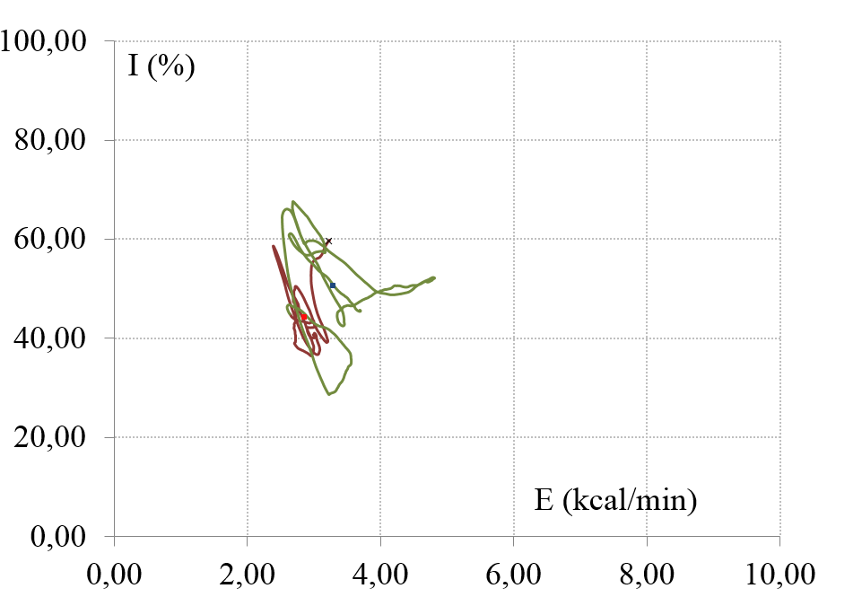
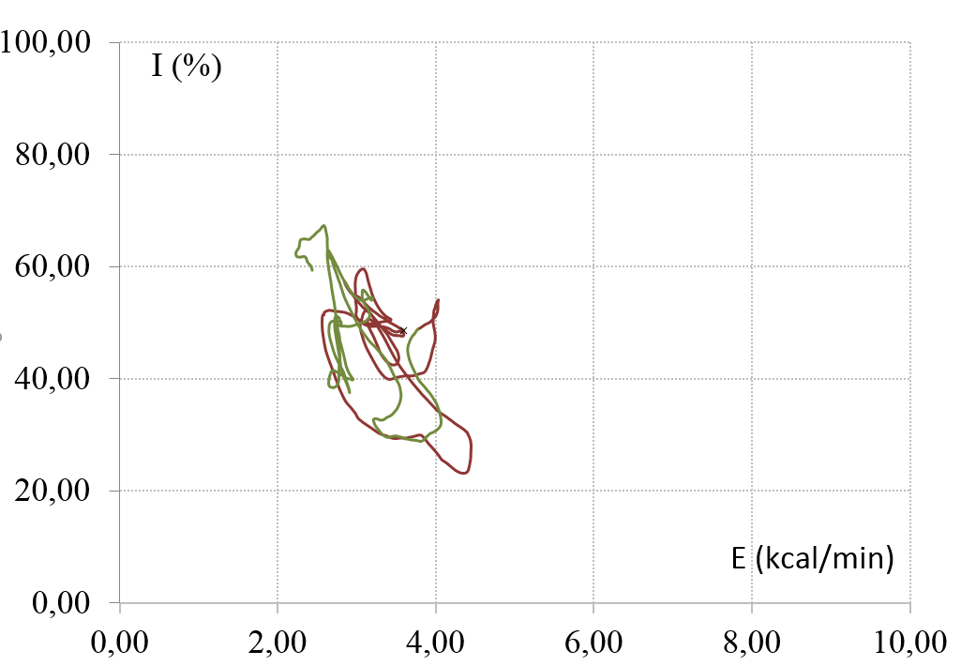
Информационно-энергетическая диаграмма
Шахматы
Документы
Типовые изменения психо-физиологическое состояние при проведении тестирования
психо-физиологическое состояние характеризуется 2мя параметрами виброизображения, измеряющими:
потребляемую физическую энергию
информационный КПД (отношение информации, передаваемый внутри организма без потерь, ко всему информационному потоку физиологических систем)
Текущее психофизиологическое состояние испытуемого определяется как точка в координатах информация (I) ― энергия (E)
Notes:
Слева и справа мы видим изменения психо-физиологическое состояние выраженные в диаграммах информация-энергия при проведении тестирования. Характер зависимости показывает относительное хаотическое состояние относительно центра. Для меня шахматы – это гораздо более привычная деятельность, чем составление документов. Более привычная деятельность означает, что я более сфокусирован и внешним раздражителям гораздо сложнее вывести меня из равновесного состояния.

Slide 8
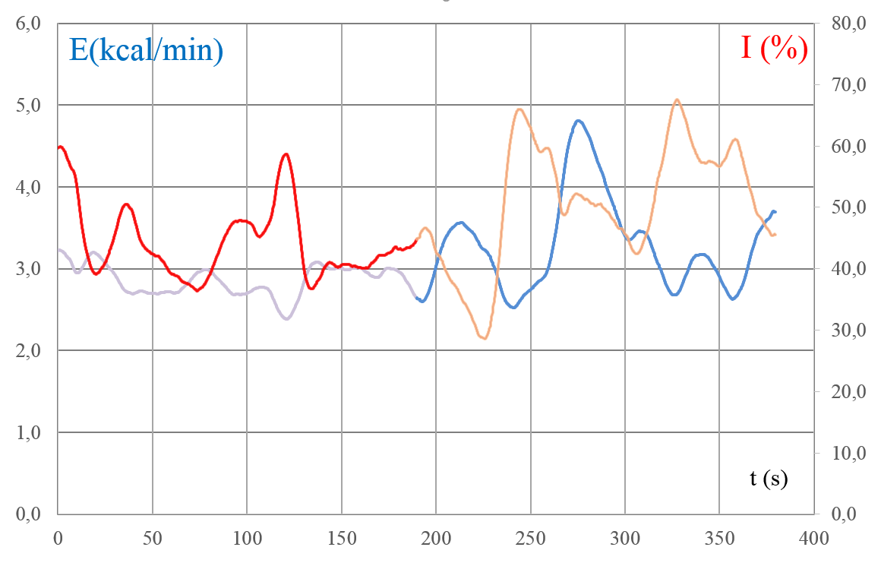
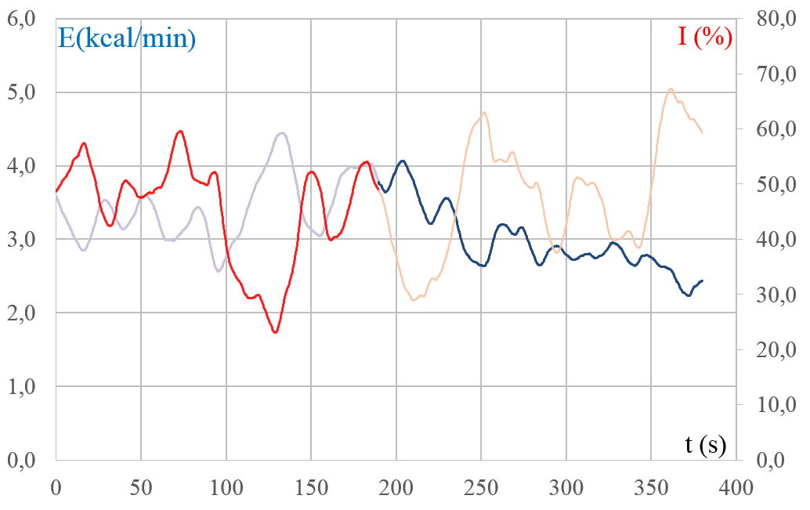
Временные зависимости информационно-энергетических параметров человека
IE – шахматы.
IE – работа с документами
Временные зависимости параметров I (информации) и E (энергии), представленные как функция времени при проведении тестирования, соответствующие двухсторонней зависимости между I и E.
Notes:
Эти же информационно-энергетические диаграммы в зависимости от времени. В формате этой модели видно, что информационный КПД (в процентах), который прогнозирует эффективность передачи информации, увеличивается в моменты спада энергопотребления. По ощущениям, во время более привычной деятельности, (в моем случае это шахматы), уровень потери информации был существенно ниже, чем во время не интересной деятельности, такой как работа с документами. Вообще, в силу различных причин, более менее серьёзное различие в диаграммах носит лишь статистический характер, тогда как отдельный совокупный расход энергии в течении одного измерения может заметно выделяться, как в большую так и в меньшую сторону, относительно среднего значения.

Slide 9
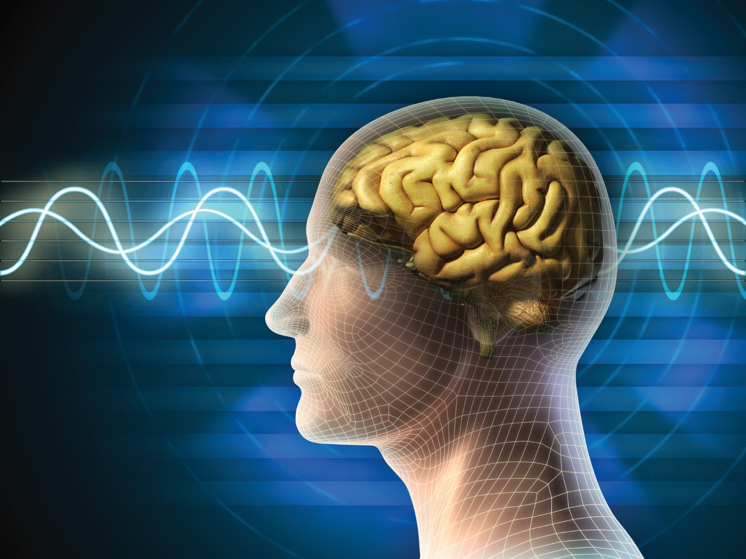
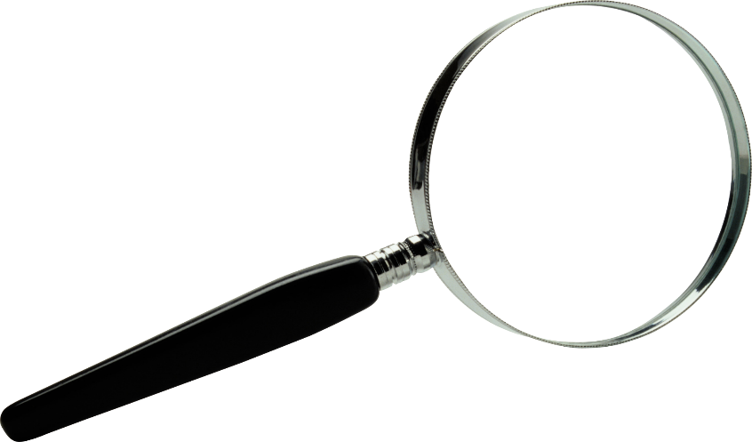
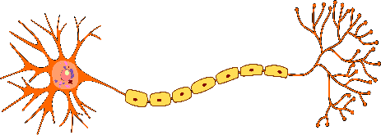
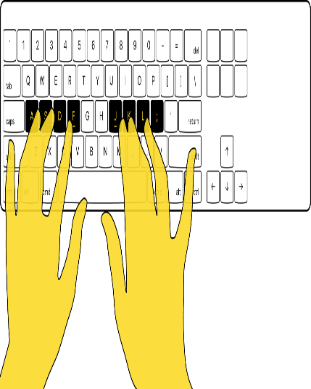
Работа мозга во время чтения/составления документов.
Notes:
Во время работы с документами шёл интенсивный образовательный процесс. А значит интенсифицировался процесс прокладки новых нейронных связей. Данный процесс имел переходы в написание (составление) различных документов — писем и техническому описанию.
Работу мозга можно представить так: чтение — (прокладка нейронных связей) и запись информации непосредственно в мозг. После — извлечение информации и перенос его на электронный (иногда бумажный) носитель. По личным ощущениям, процесс конвертации информации по фотоприбору очень скучен и не интересен. Требуется приобретать знания и навыки, которые более в жизни не пригодятся.

Slide 10
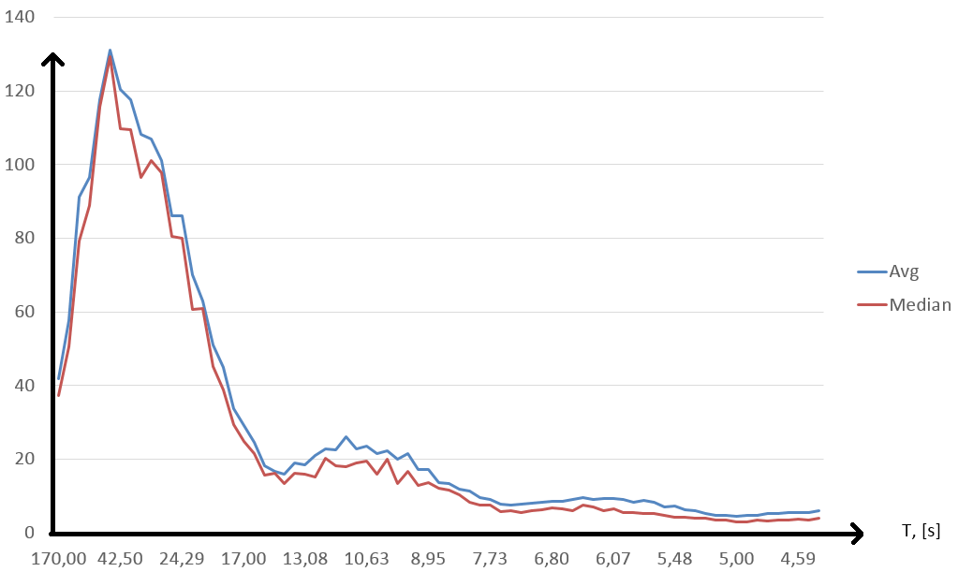
Фурье-спектрограмма. Работа с документами:
Рисунок 1. Усредненная спектрограмма FFT периода изменения психофизиологического состояния с помощью быстрого преобразования Фурье (FFT) по 78 тестированиям. В ходе измерений субъект занимался составлением документов и чтением технической литературы.
Notes:
Полученная спектрограмма по результатам измерения активности мозга во время чтения технической литературы и составления документов показала, что наибольший период мозговой активности соответствует 48,5 секундам. При этом периоды среднего и медианного значения совпали, что косвенно говорит о неплохом качестве экспериментальных данных и удовлетворительном состоянии субъекта исследования.

Slide 11
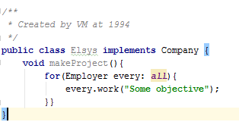
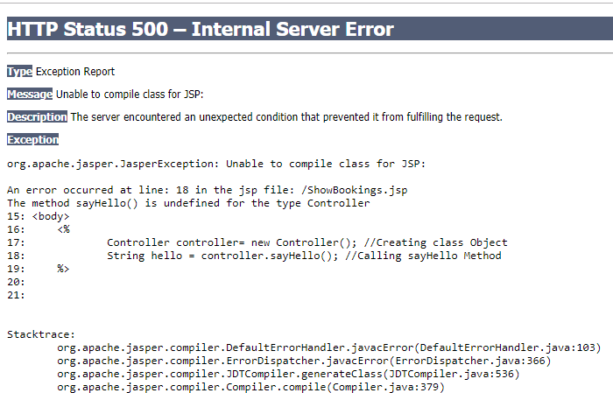
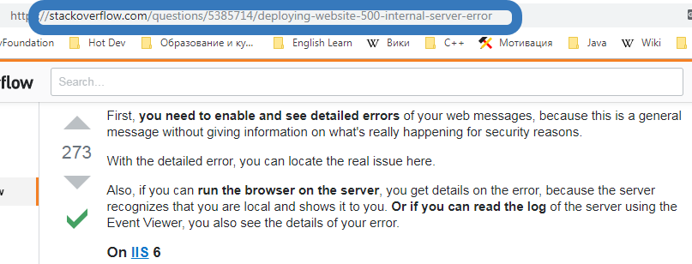
Работа программиста:
CODING
Success
NEXT
TASK
Run
Fail
Editing
SEARCHING
Error
Упрощенно, работа программиста выглядит как цикл: Кодирование ➜ Запуск программы ➜ Ошибка программы ➜ Поиск причины ➜ Правка кода ➜ Запуск.
Notes:
Саму работу программиста очень хорошо описать программным циклом. Вначале работы — какое-то маленькое задание (программисты называют это taskом). Типичный таск: написать функцию, найти ошибку в классе, правильно подключить модуль. По завершении выполнения таска есть два базовых сценария — код запустился и всё работает — тогда мы переходим к новому таску, или проект упал с ошибкой — тогда мы ищем ошибку на стороннем сайте. Строго говоря, алгоритм работы для меня заранее понятен, вариантов решения каждая проблема имеет немного. И хотя каждую функцию можно реализовать большим количеством способов, когда программист создаёт минимально рабочий продукт, он старается не задумываться над этими способами.

Slide 12
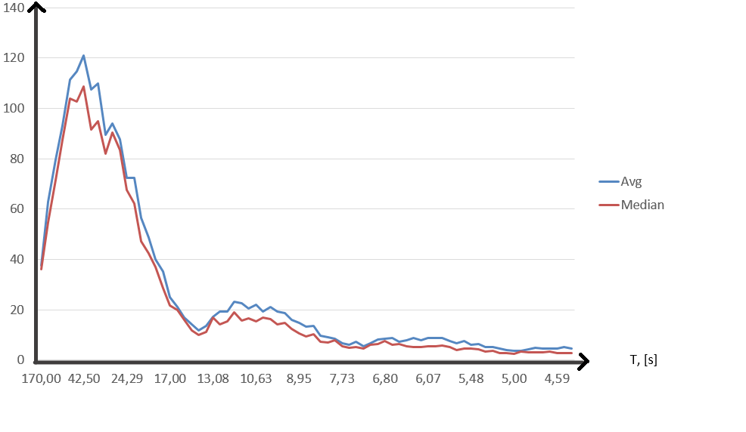
Фурье-спектрограмма. Программирование:
Рисунок 3. . Усредненная спектрограмма изменения психофизиологического состояния с помощью быстрого преобразования Фурье (FFT) по 38 измерениям. В ходе измерений субъект занимался отладкой программы и программированием.
Notes:
Определение периода изменения психофизиологического состояния с помощью быстрого преобразования фурье (FFT) по 38 измерениям. Период мозговой активности соответствует максимальным значениям спектрограммы, которые приходятся на 42,5 секунд.

Slide 13
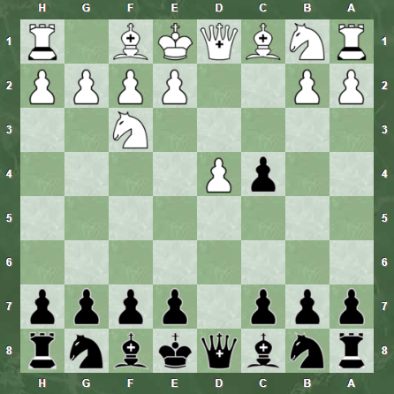
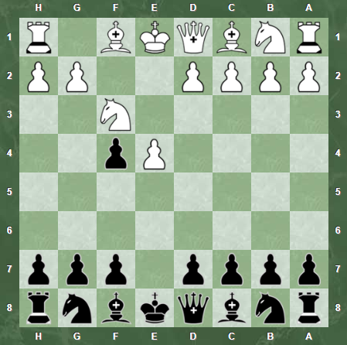
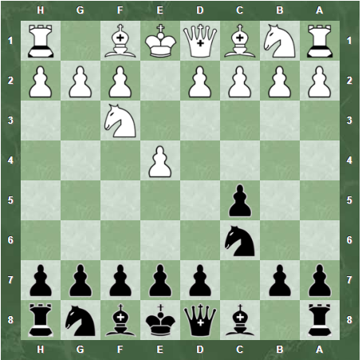
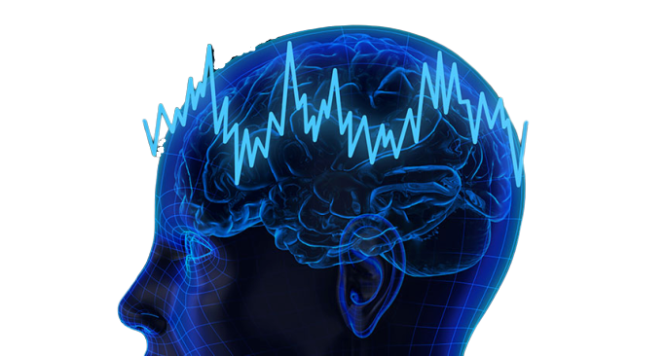
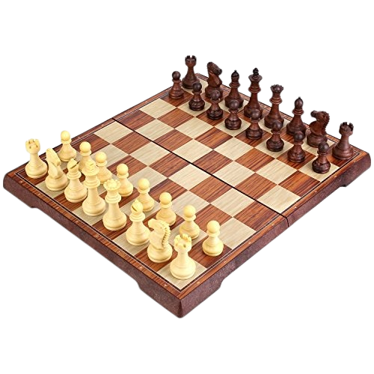
Работа мозга шахматиста:
Notes:
По экспертной оценке Рэймонда Курцвейла, Каспаров знал примерно 100 тыс. шахматных комбинаций. Учитывая, что мой уровень значительно ниже Каспарова, я оценю свои знания в 10 000 шахматных комбинаций. Вооруженный этими знаниями, типичных шахматист смотрит на шахматную доску и сравнивает каждую конкретную комбинацию со всеми знакомыми ему комбинациями. 10 000 сравнений мозг производит одновременно. В этом вопросе наблюдается полный консенсус: все наши нейроны одновременно участвуют в обработке изображения. Это не означает, что все они одновременно возбуждаются (в такой ситуации мы, возможно, не могли бы удержаться на ногах), но выполнение их функции подразумевает возможность возбуждения. (Рэймонд Курцвейл, как создать разум, стр 49). Для меня шахматы – это средство отдыха, поэтому я способен делать ходы, принимать правильные решения практически не напрягаясь.

Slide 14
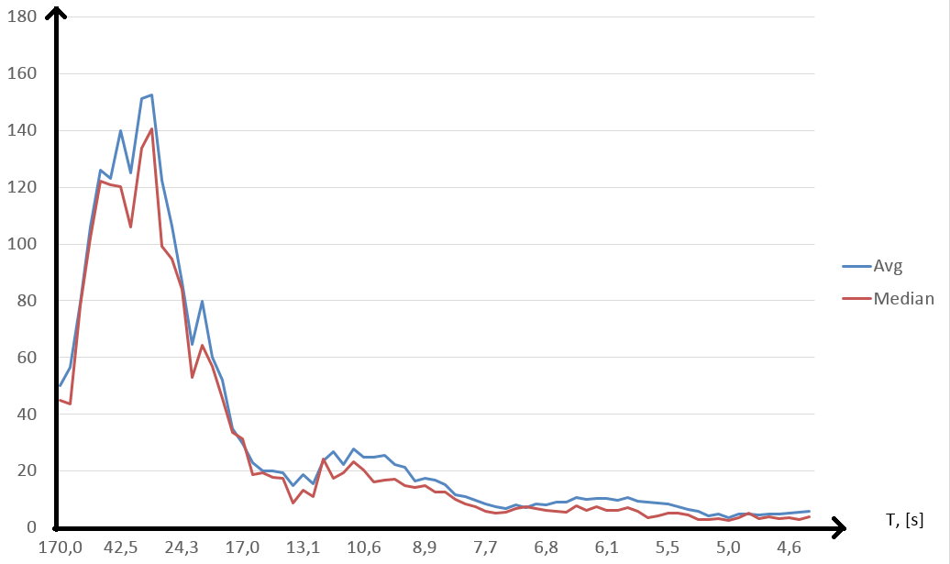
Фурье-спектрограмма. Шахматы:
Рисунок 2. Усредненная спектрограмма периода изменения психофизиологического состояния с помощью быстрого преобразования Фурье (FFT) по 23 тестированиям.
Notes:
Определение периода изменения психофизиологического состояния с помощью быстрого преобразования Фурье (FFT) по 23 тестированиям. В ходе измерений я занимался игрой в шахматы. В этой деятельности, у меня самый большой опыт. Период мозговой активности приходился на 34 секунды и опять же значения медианного и среднего периода совпали.

Slide 15
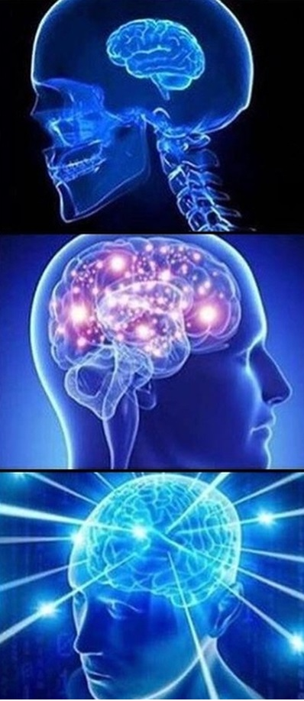
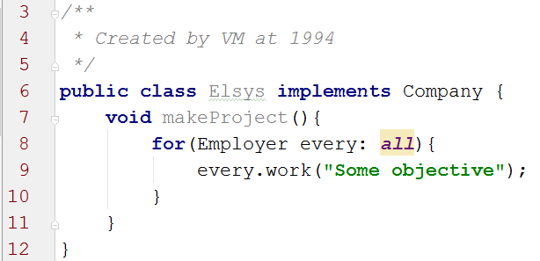
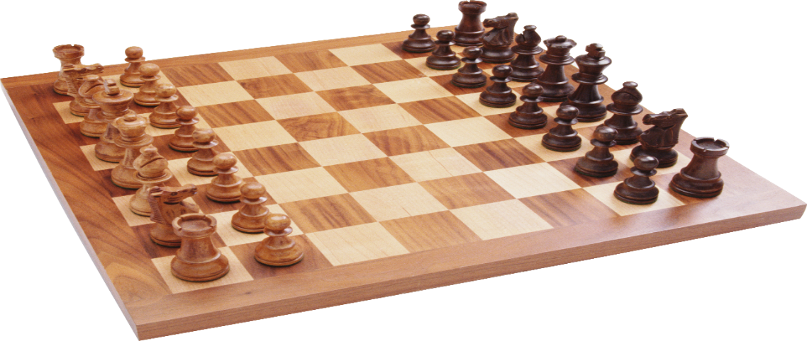
T=48
~500 часов
T=42.5
~3000 часов
T=34
~7500 часов
Notes:
Многие мои коллеги-программисты жаловались, что после выполнения основной работы по составлению и тестированию кода, техническое описание работы программы даётся очень тяжело. У любого проект-менеджера или директора it-фирмы (который сам не писал код) подобные жалобы вызывают большое не понимание. Непрограммисту не понятно, как может программирование быть более лёгкой деятельностью для мозга, чем составление документов? В данном эксперименте, ответ по крайней мере на примере одного человека утвердительный. Но человек который много лет занимался составлением документов, и который научился программировать месяц назад, если он повторит мой эксперимент получит обратные данные. На начальном периоде любой деятельности обучение происходит очень медленно.

Slide 16
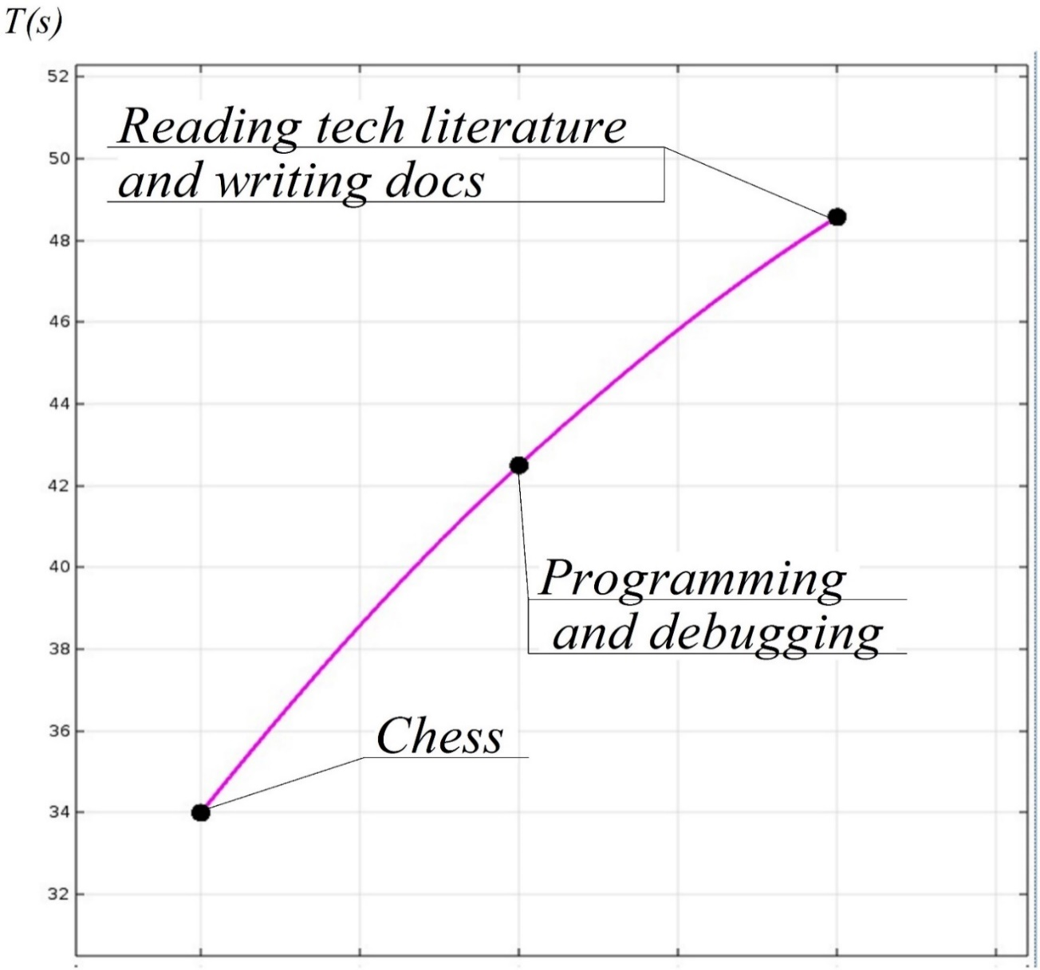
Период мозговой активности (в секундах) в зависимости от рода деятельности.
При занятиях наиболее привычной деятельностью у субъекта исследований наблюдался более низкий период мозговой активности.
Notes:
Результаты сводятся в общую итоговую кривую. Данная кривая носит индивидуальный характер для каждого человека. В зависимости от нагрузки на мозг испытуемого, от того какой у него опыт в данном виде деятельности (а возможно и от других критериев) изменяется период мозговой активности. Предположительно нагрузка на мозг работает аналогично физической нагрузке на сердце. Известно, что увеличение физической нагрузки увеличивает частоту сердечных сокращений. Аналогично увеличение умственной нагрузки увеличивает частоту и уменьшает период мозговой активности.

Slide 17
Выводы: В зависимости от того, насколько интенсивна идёт нагрузка на мозг, меняется период мозговой активности в диапазоне очень низких частот (VLF).
В проведенных исследованиях период мозговой активности изменялся в диапазоне от 34 до 49 секунд в зависимости от нагрузки на мозг.
Notes:
В добавление к приведенным выводам подчеркну, что технология виброизображения в отличие от других технологий исследования мозга позволяет проводить исследования человека в естественных условиях никак не влияя на его поведение. Именно эта особенность технологии виброизображения позволила получить данные результаты.

Slide 18
Спасибо за внимание!
Виктор Альбертович Минкин
Заместитель директора «ЭЛСИС», minkin@elsys.ru
Качалин Андрей Николаевич
Программист «Элсис», just_work_1@mail.ru
www.elsys.ru
www.psymaker.com

